Slide 1
AUTOMATION E-COMMERCE
ANIL CEMAL YAŞAR 200503022
BARIŞ CAN FIRAT 180503009

Slide 2
CUSTOMER STORY
Ein Benutzer möchte ein Produkt kaufen, indem er unsere Anwendung(App) verwendet.
Dank der benutzerfreundlichen Schnittstelle(GUI) unserer Website kann der Kunde das gewünschte Produkt leicht finden. Auf der Produktseite werden Produktmerkmale, Preise und Bilder detailliert angezeigt. Der Kunde schließt den Kaufvorgang des Produkts reibungslos ab und führt die Zahlung sicher mit Hilfe dem eigenen Password durch. Schließlich erhält der Kunde das Produkt zufriedenstellend und denkt aufgrund der Leichtigkeit und Zuverlässigkeit des Einkaufsprozesses darüber nach, unsere Anwendung(App) erneut zu verwenden.

Slide 3
CUSTOMER REQUIREMENTS
Es wird erwartet, dass unsere Website benutzerfreundlich ist, Produkte detailliert vorgestellt werden und ein sicheres Zahlungssystem bereitgestellt wird.
Eine schnelle und zuverlässige Bearbeitung von Bestellungen kann die Zufriedenheit der Kunden steigern und ihre Neigung zum erneuten Kauf erhöhen. Diese Anforderungen sind wichtige Aspekte, die berücksichtigt werden müssen, um sicherzustellen, dass unsere Kunden das bestmögliche Einkaufserlebnis auf unserer Website haben. Um diesen Anforderungen gerecht zu werden, streben wir während der Entwicklung unseres Webanwendungsprojekts an, uns auf Kundenbedürfnisse zu konzentrieren und regelmäßig Kundenfeedback zu bewerten, um eine Anwendung(App) bereitzustellen, die den Erwartungen unserer Kunden entspricht.

Slide 4
WIE WIRD DIE ANWENDUNG FUNKTIONIEREN
Design_GUI → React/ Thymeleaf ("Thymeleaf ist ein Java-Template-Motor, der für Webanwendungen verwendet wird.")
Spring Boot → Spring Boot ist ein Framework, das in der Java-Programmiersprache entwickelt wurde und die
Entwicklung von leistungsfähigen Microservices in Java ermöglicht.
Database_DBMS → Mysql/ H2 ("H2-Datenbank ist eine eingebettete Datenbank für Java-basierte Anwendungen.")
Spring Boot Data JPA→ JPA ist eine Spezifikation, die die Verbindung zwischen einem Datenbank-Management-System
(DBMS) und einer Java-Anwendung ermöglicht.

Slide 5
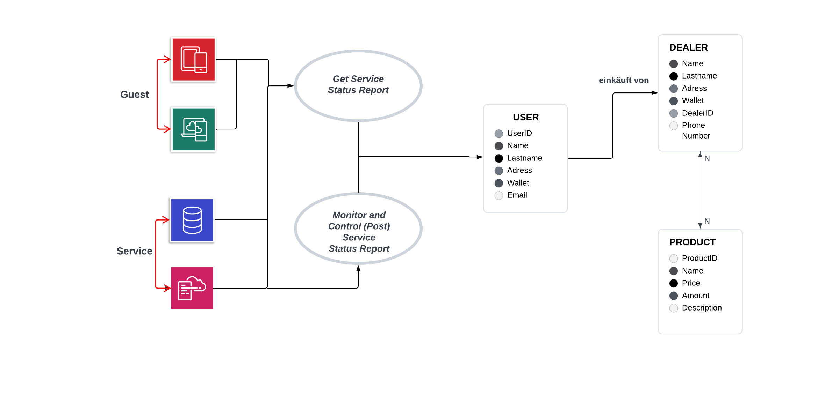
AUTOMATION E-COMMERCE USE CASES: RUN-TIME STATUS
Use Cases
Get Service: Benutzer kann auf Daten gewünschten Objekten durch implementierte relationalen Datenbank zugreifen.
Control and Post Service: Das automatisierte E-Commerce System durch erfüllende Aktionen
geänderte Daten in die Datenbank
speichern und die Informationen aktualisieren.

Slide 6
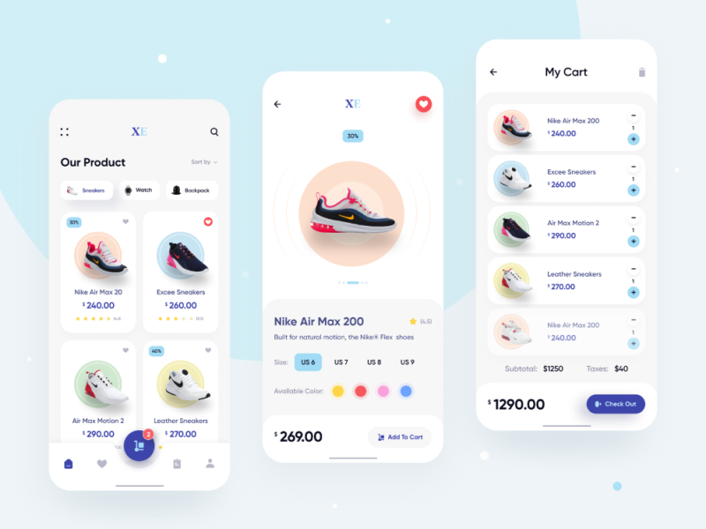
GUI PROTOTYP
Das Design der Benutzeroberfläche konzentriert sich darauf, Kunden einen leicht zugänglichen Einkauf durch benutzferfreundliche Benutzeroberfläche zu ermöglichen

Slide 7
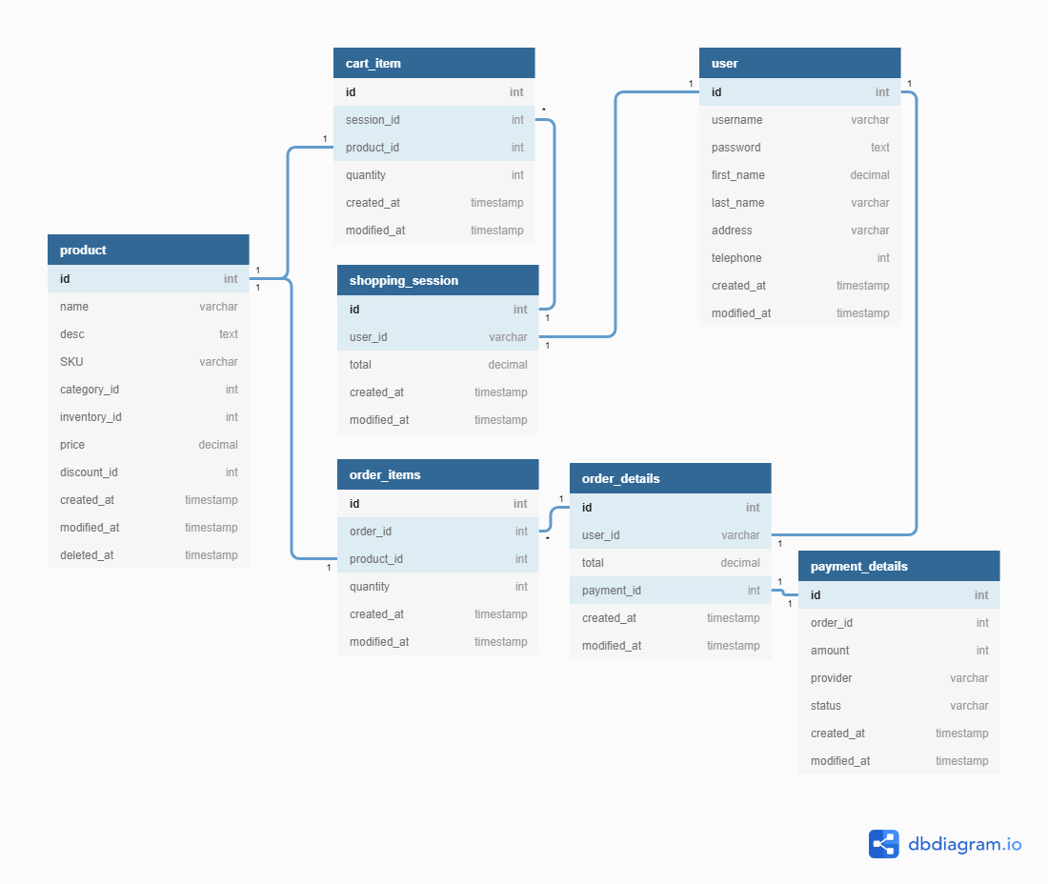
E-COMMERCE DATABASE DESING PROTOTYP

